Slide 1
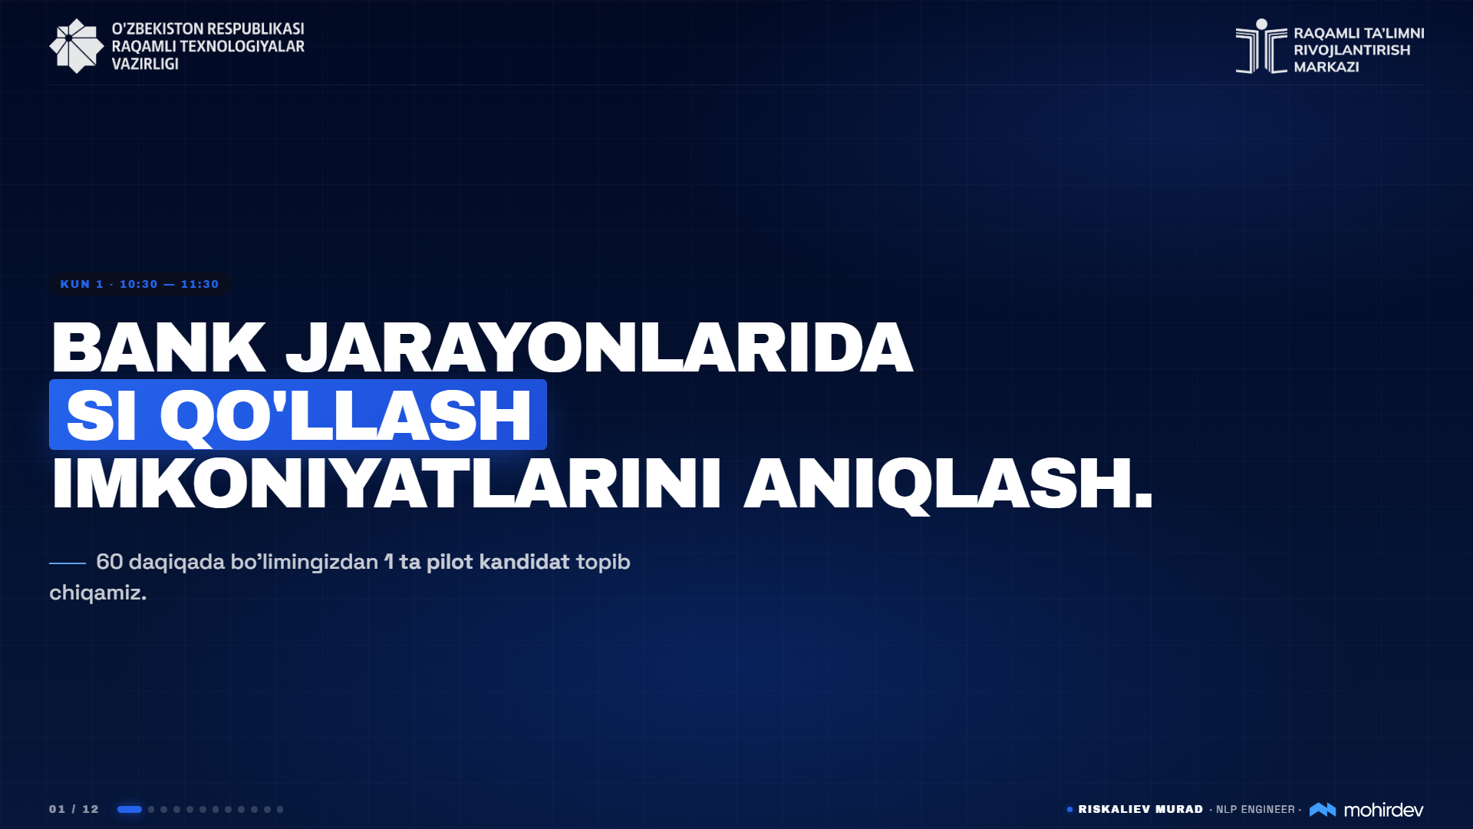
Notes:
Kecha hammamiz AI qanday ishlashini, ichida nima borligini ko'rib chiqdik. Nazariya zo'r. Lekin ochiq aytaman: "AI kuchli narsa" degani — ertadan ishingiz o'z-o'zidan osonlashib qoladi degani emas.
Shuning uchun bu darsda ma'ruza yo'q. Stol atrofida ishlaymiz. Va menda sizga aniq va'da bor: shu xonadan chiqayotganda har stoldan kamida **bitta aniq pilot kandidat** chiqishi kerak. Aniq jarayon, aniq raqam, aniq muddat. "Innovatsiya" yoki "transformatsiya" emas — kuniga ikki soat tejaydigan zerikarli, lekin o'lchanadigan ish. Qani, boshladik.

Slide 2
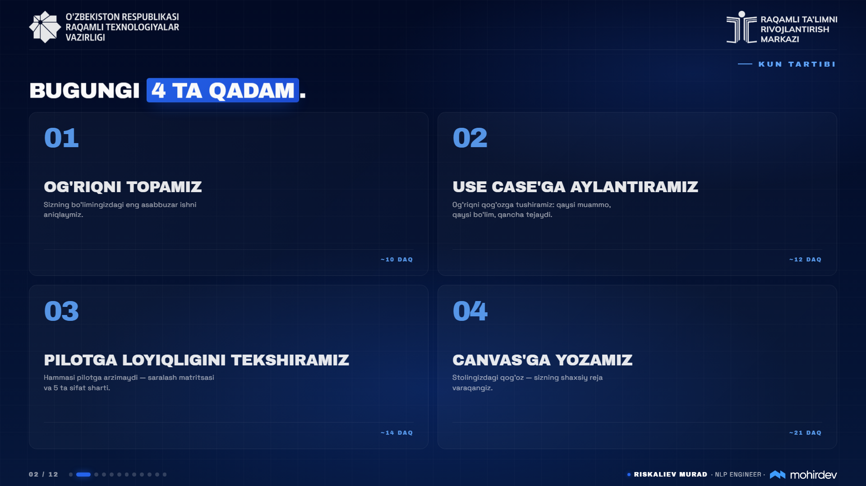
Notes:
Vaqtimiz 60 daqiqa. To'rt qadamga bo'lib oldik — har biri aniq harakat.
Birinchi: **og'riqni topamiz**. Sizning bo'limingizdagi eng asabbuzar ishni nomlay olamiz.
Ikkinchi: **use case'ga aylantiramiz**. Og'riqni qog'ozga tushiramiz, "qaysi muammo, qaysi bo'lim, qancha tejaydi" formatida.
Uchinchi: **pilotga loyiqmi tekshiramiz**. Hammasi pilotga arzimaydi — saralash matritsasi va 5 ta sifat sharti.
Va oxiri: **canvas'ga yozamiz**. Stolingizdagi qog'oz — sizning shaxsiy reja varaqangiz. Keyingi modullarda shu varaqani haqiqiy loyihaga aylantiramiz.
Ketdik.

Slide 3
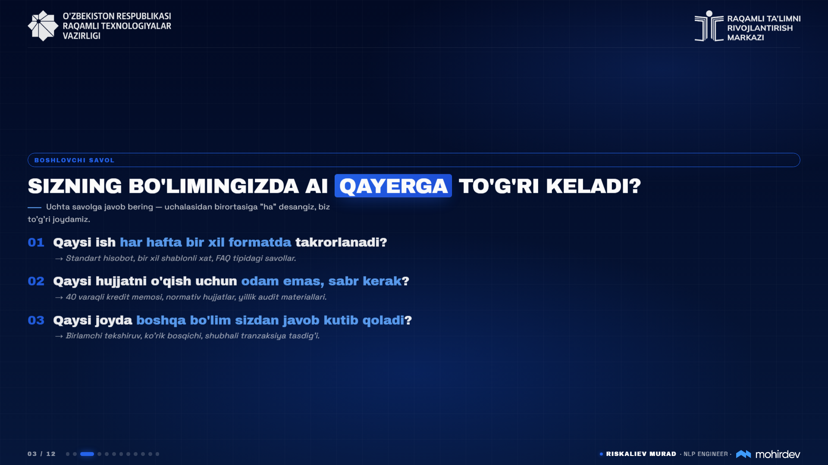
Notes:
Endi o'zimizning kundalik ishimizni ko'z oldimizga keltiraylik. Uchta savol bor.
Birinchisi: qaysi ishingiz **har hafta bir xil formatda** takrorlanaveradi? Ko'zingizni yumib ham qilib tashlaydiganingiz qaysi? *(zaldan kimdir javob berishini kuting; ko'pincha "haftalik hisobot" yoki "FAQ tipidagi murojaat" deyishadi)*.
*(Click)* — javob ochildi.
Ikkinchisi: qaysi hujjatni o'qish uchun **odam emas, sabr kerak**? Stoldan ketolmasdan, ko'zingiz toliqib qolmoqda. *(qisqa pauza)*
*(Click)* — muvofiqlik hisobotlari, normativ hujjatlar...
Uchinchisi — eng muhimi: qayerda **boshqa bo'lim sizdan javob kutib turadi**? Ya'ni qaysi qog'oz sizning yoki rahbaringizning stolida tasdiq kutib yotgani uchun butun jarayon to'xtab qoladi?
*(Click)* — birlamchi ko'rik, tasdiqlash bosqichlari.
Agar shu uchta og'riqdan **bittasi** bo'lsa — siz aynan to'g'ri xonadasiz. AI **shu uch nuqtaning birida** sizga yordam beradi. Boshqa narsalarga umuman tegmaymiz.

Slide 4
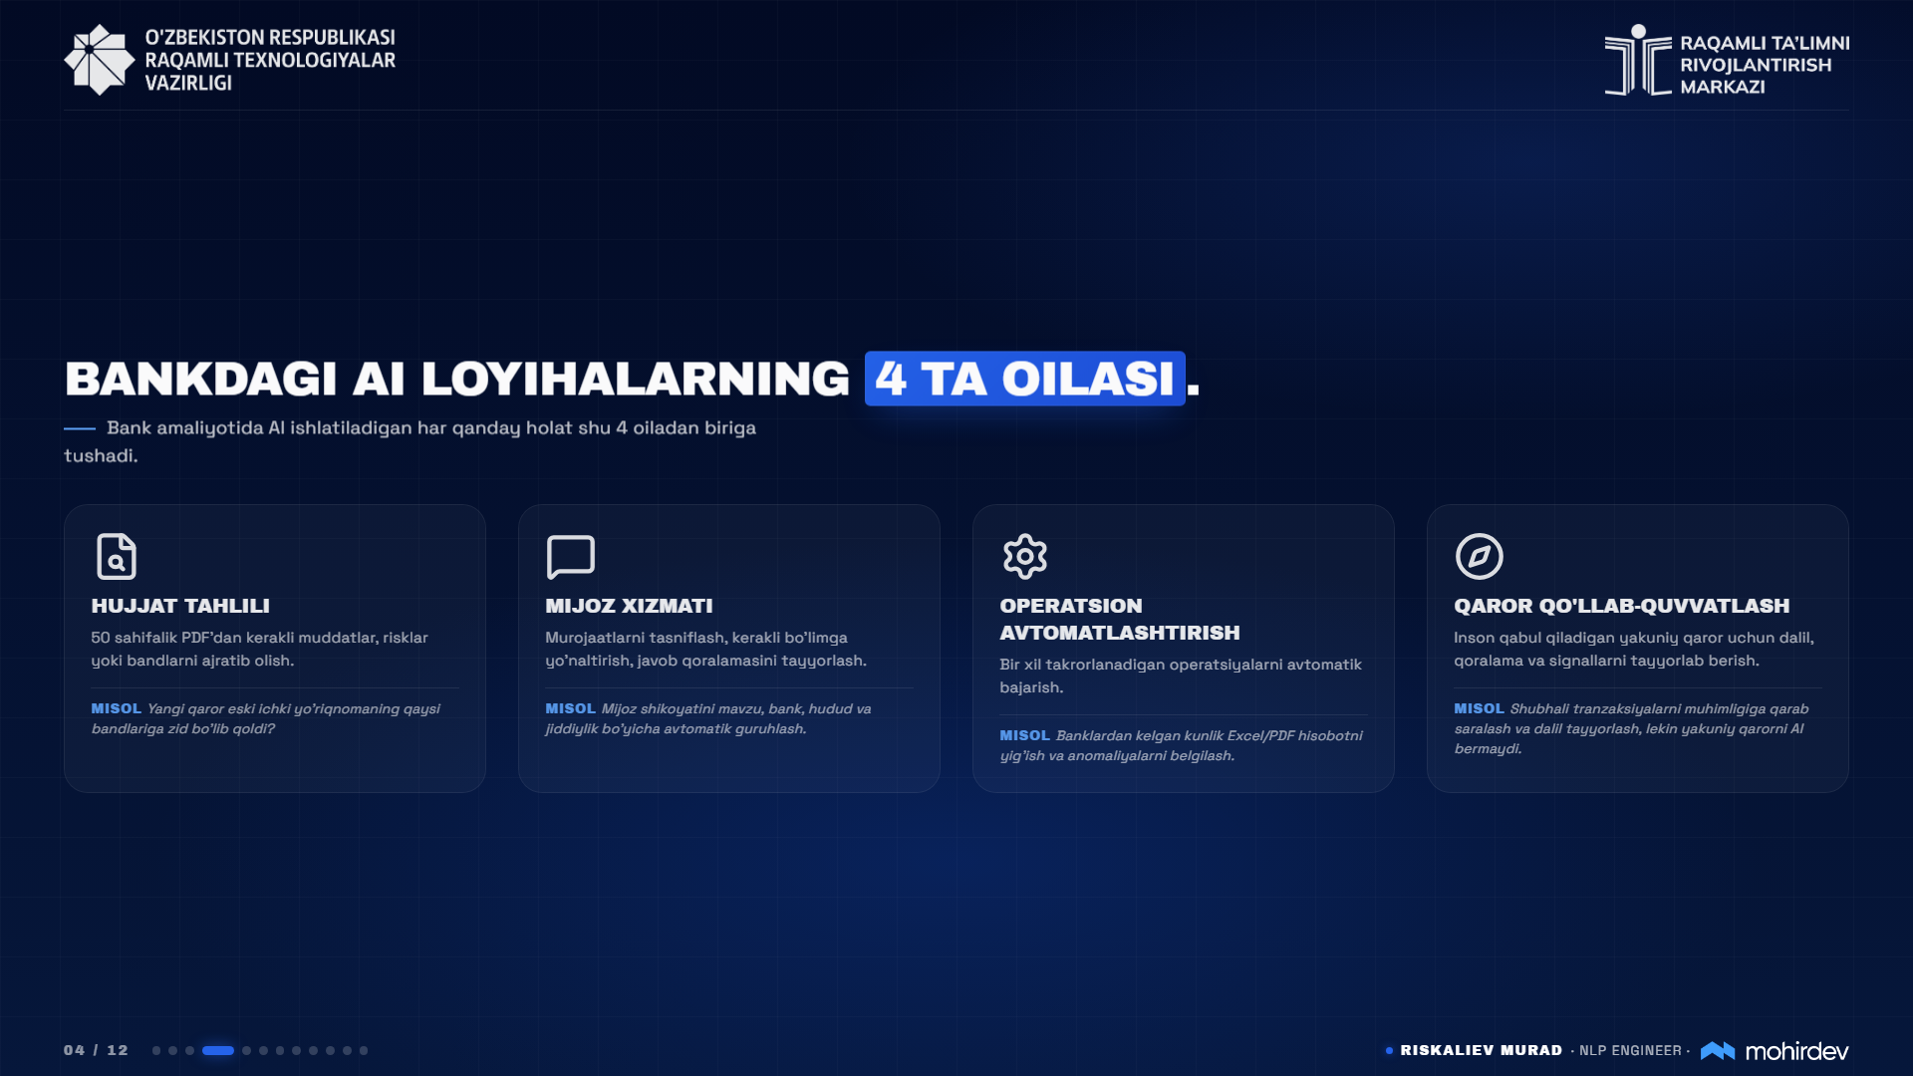
Notes:
Bankda ming xil jarayon bor, lekin AI aralashishi mumkin bo'lgan joylarni atigi 4 ta katta qutiga joylash mumkin. Va eng yaxshi tomoni — bizning bankdagi har bir misol shu 4 ning birida turadi.
Birinchisi — **hujjat tahlili**. AI bizga o'xshab satr-ma-satr o'qimaydi, kerakli ma'lumotni "terib" oladi. Misol: yangi normativ qaror tushganda, sizning ichki yo'riqnomalaringizning qaysi bandlariga ta'sir qilishini izlash 2 soat o'rniga 5 daqiqa.
Ikkinchisi — **mijoz xizmati**. Ammo ehtiyot bo'ling: bu "robot bilan suhbat" emas, ko'pincha bu **murojaatlarni saralash**: qaysisi shikoyat, qaysisi savol, qaysisi takrorlangan keys.
Uchinchisi — **operatsion avtomatlashtirish**. Eng zerikarli — eng katta ROI. Banklardan kelgan kunlik hisobotlarni yig'ish, anomaliyalarni belgilash. Eski Excel makros'ning AI bilan kuchaytirilgan versiyasi deb tushuning.
To'rtinchisiga **diqqat**. Atayin "qaror qabul qilish" demadik — **qaror qo'llab-quvvatlash**. AI shubhali tranzaksiyani qizilga bo'yab beradi, lekin SAR yuborish, hisobni bloklash, qarorga imzo qo'yish — bularning hammasi insonda qoladi. Bu chegarani har Slaydda yana eslatamiz, bu muvofiqlik uchun tamal.
Sizning muammongiz qaysi qutiga tushishini o'ylab turing — birozdan keyin canvas'da kerak bo'ladi.

Slide 5
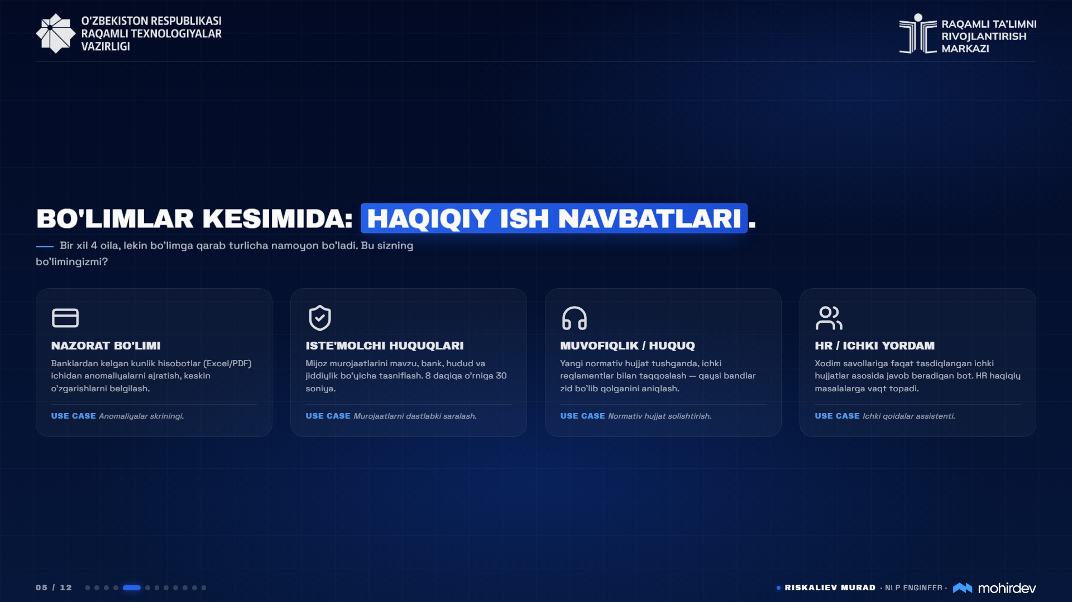
Notes:
Endi gapni qisqa qilib, **aniq misollarga** o'tamiz. Ko'rib turing — bu ro'yxat sizning ish stolingizdan olingan, kitobdan emas.
Nazoratchilar uchun: deylik, banklardan kelgan kunlik likvidlik hisobotini ko'rib chiqasiz. 47 ta jadval, har biri 30 ustun. Bittasida raqam noto'g'ri yoki keskin o'zgarish bo'lsa, qo'lda topish — bu sabr ishi. AI sizga **"mana shu jadvalga e'tibor bering"** deb belgilab beradi. Sizning ishingiz — qaror qabul qilish.
Iste'molchi huquqlari xodimlari uchun: hozir har murojaatni qo'lda o'qib, qaysi bankka, qaysi mavzuga tegishliligini belgilab chiqyapsiz. Soatiga 6–8 ta murojaat. AI buni 30 soniyada qilib beradi — siz **faqat tasdiqlaysiz**, mazmunga chuqur kirasiz.
Muvofiqlik xodimlari uchun: Markaziy Bank yoki Vazirlikdan yangi qaror tushdi. Sizning 200 sahifalik ichki yo'riqnomangizning qaysi bandlariga ta'sir qiladi? Bir hafta o'qish — yoki 5 daqiqada **ta'sirlangan bandlar ro'yxati** + manba ko'rsatkichlari.
HR uchun: xodimlar bir xil savollarni 100 marta yozayapti. "Ta'tilim qancha?", "Ma'lumotnoma qayerdan olinadi?". AI bot **faqat tasdiqlangan ichki hujjatlardan** javob beradi — improvizatsiya qilmaydi. HR esa odam masalalariga vaqt topadi.
Ko'ryapsizmi? Bu kosmik texnologiya emas. Bu sizning bugungi qora ishlaringizning **konkret yengilroq versiyasi**.

Slide 6
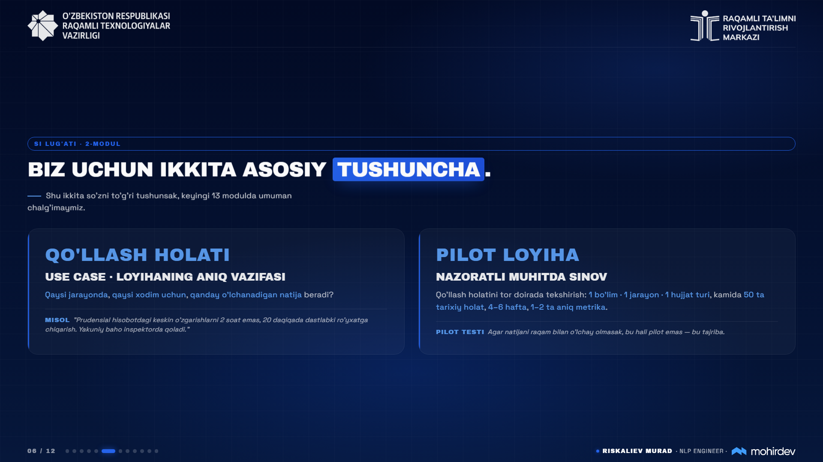
Notes:
Mana bu bugungi darsimizning **eng muhim slaydi**. Kursning oxirigacha biz shu ikki so'zni doim ishlatamiz, shuning uchun hozir bir marta to'g'ri o'zlashtirib olaylik.
**Use Case** — bu loyihaning g'oyasi, qo'llash holati. Bitta gapga sig'ishi kerak: *qaysi muammo, qaysi bo'lim, qancha tejaydi*. "Kredit jarayonini avtomatlashtirish" — bu use case emas, bu **strategiya**. Use case bo'lishi uchun aniq sayqal kerak: **"Avtokredit memosi tahlilini 90 daqiqadan 15 daqiqaga tushirish"** — mana endi bu use case. Lekin shunday bo'lsa ham, bu hozircha qog'ozda yotgan reja.
**Pilot loyiha** esa — shu g'oyani **kichik miqyosda hayotda sinash**. Butun bankka emas, faqat bitta filialda. Hamma mahsulotda emas, faqat avtokreditda. 50 ta tarixiy ariza ustida. 4–6 hafta. Natija bo'ldi — kengaytiramiz. Bo'lmadi — yopamiz va xulosa qog'ozda qoladi.
Va eng muhimi — pastdagi qatorga qarang: *"Agar natijani raqam bilan o'lchay olmasak, bu hali pilot emas."* Pilot bo'lishi uchun **soniya, foiz, ariza/kun** — qandaydir aniq raqam bo'lishi shart. "Sezilarli yaxshilandi" yoki "tezroq bo'ldi" — bular pilot raporti emas. Agar boshlamasdan turib raqam ayta olmaysizmi — demak avval o'lchovni belgilash kerak, keyin pilot.

Slide 7
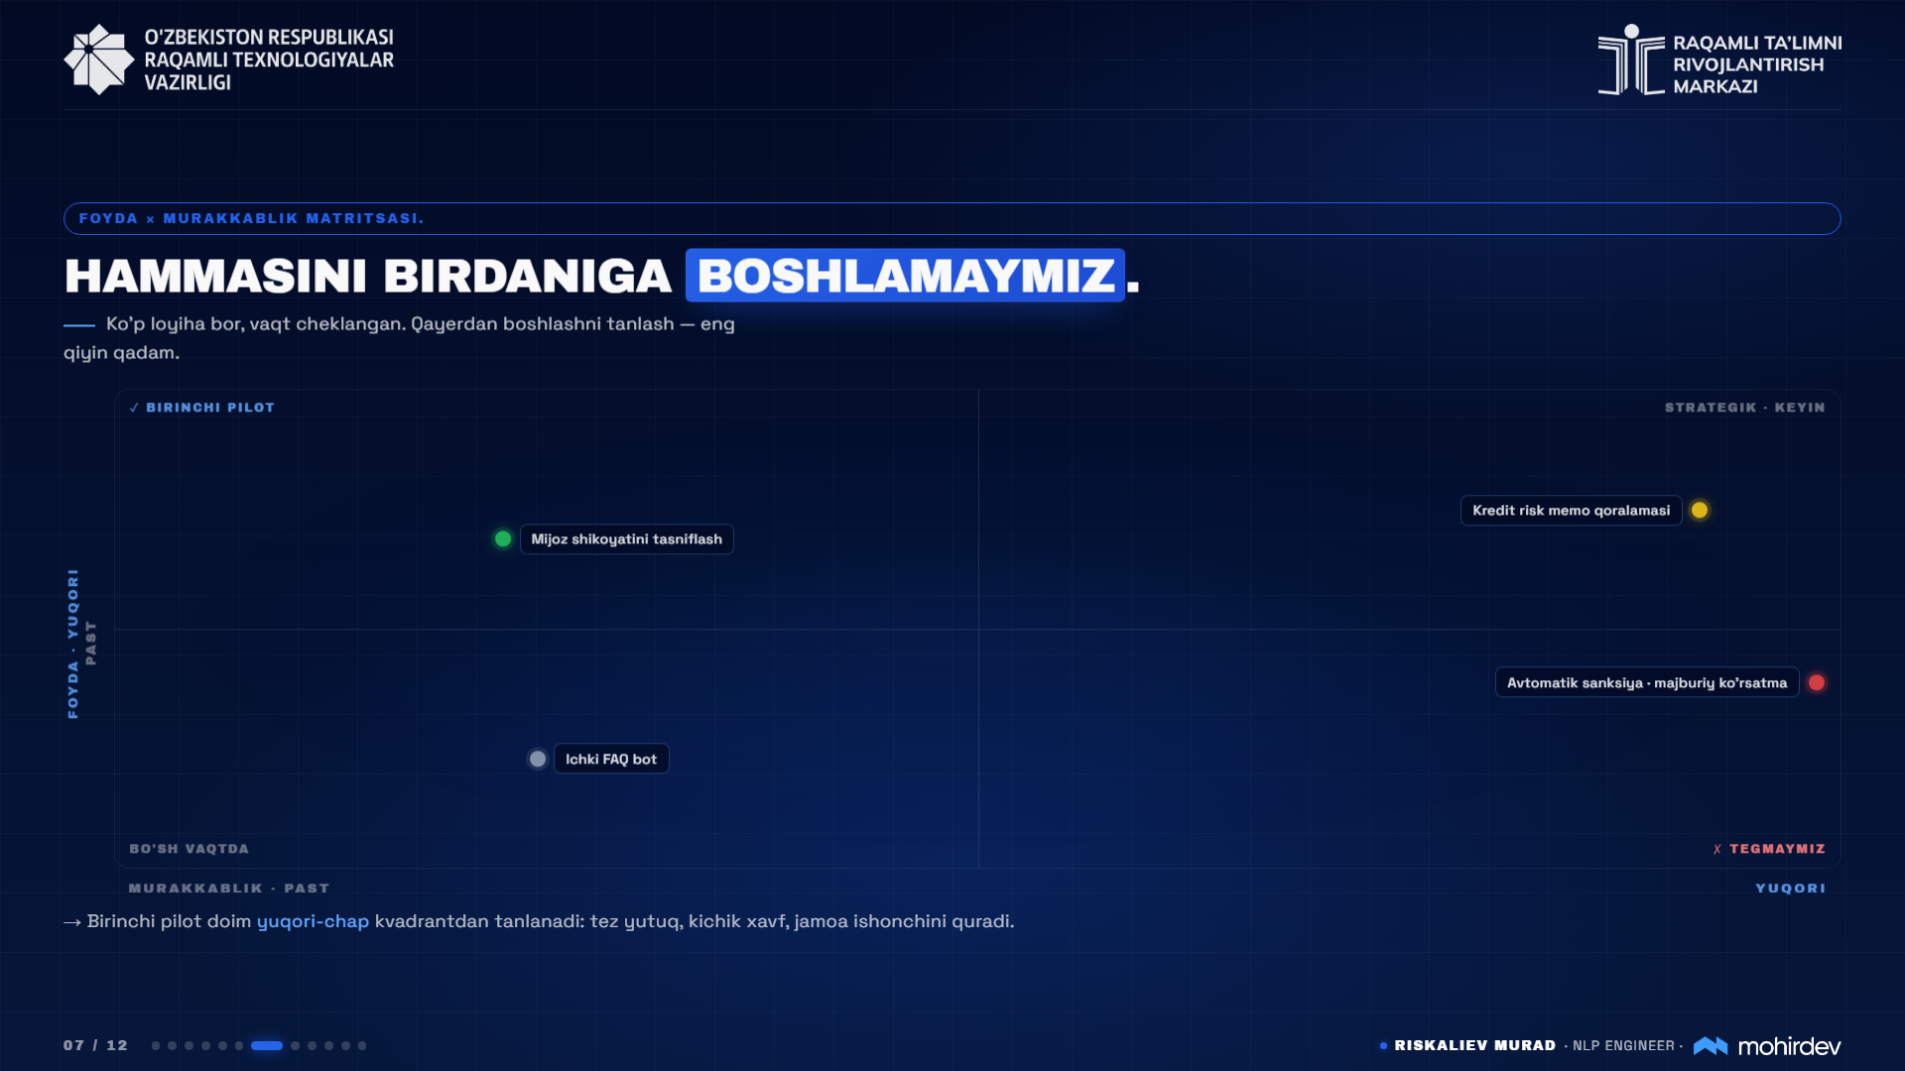
Notes:
O'z bo'limingizga borib **birdan 10 ta loyihani boshlasangiz** nima bo'ladi? Aytaman: hammasi o'ladi. Hech qaysisi oxiriga yetmaydi. Byudjet ham, asab ham, ishonch ham tugaydi. Shuning uchun saralash matritsasi.
*(Yashil nuqtani ko'rsating)* **Yashil** — past murakkablik, yuqori foyda. **Bundan boshlaymiz**. Misol: mijoz shikoyatlarini mavzu bo'yicha avtomatik tasniflash. Texnik tomondan oson — bor model + bizning ma'lumot. Foydasi katta — soatiga 6 ta o'rniga 60 ta murojaat ko'rib chiqamiz. Birinchi pilot **doim shu yerdan**.
*(Sariq nuqtani ko'rsating)* **Sariq** — qiyin, lekin foydasi katta. Misol: kredit risk memosini AI tayyorlashi. Shu yerda real vaqtdagi ma'lumot, core banking integratsiyasi, uchta turli xavfsizlik filtri kerak. Bularni hozir qilmaymiz — keyingi yil rejasiga.
*(Kulrang nuqtani ko'rsating)* **Kulrang** — oson, lekin foydasi past. Misol: ichki FAQ bot. Qilsak — yaxshi, lekin sarflagan vaqt o'zini oqlamaydi. **Xohishga qarab**.
*(Qizil nuqtani ko'rsating)* **Qizil** — hech qachon. To'liq avtomatik kredit qarori. Ko'p banklar shuni xohlashadi, lekin bu **regulator talablariga zid**, juda katta risk va yuridik javobgarlik. Bunga **umuman tegmaymiz**. Buni oldindan tushuntirib qo'ysangiz, rahbariyatdan keladigan tazyiqlardan o'zingizni qutqarasiz.

Slide 8
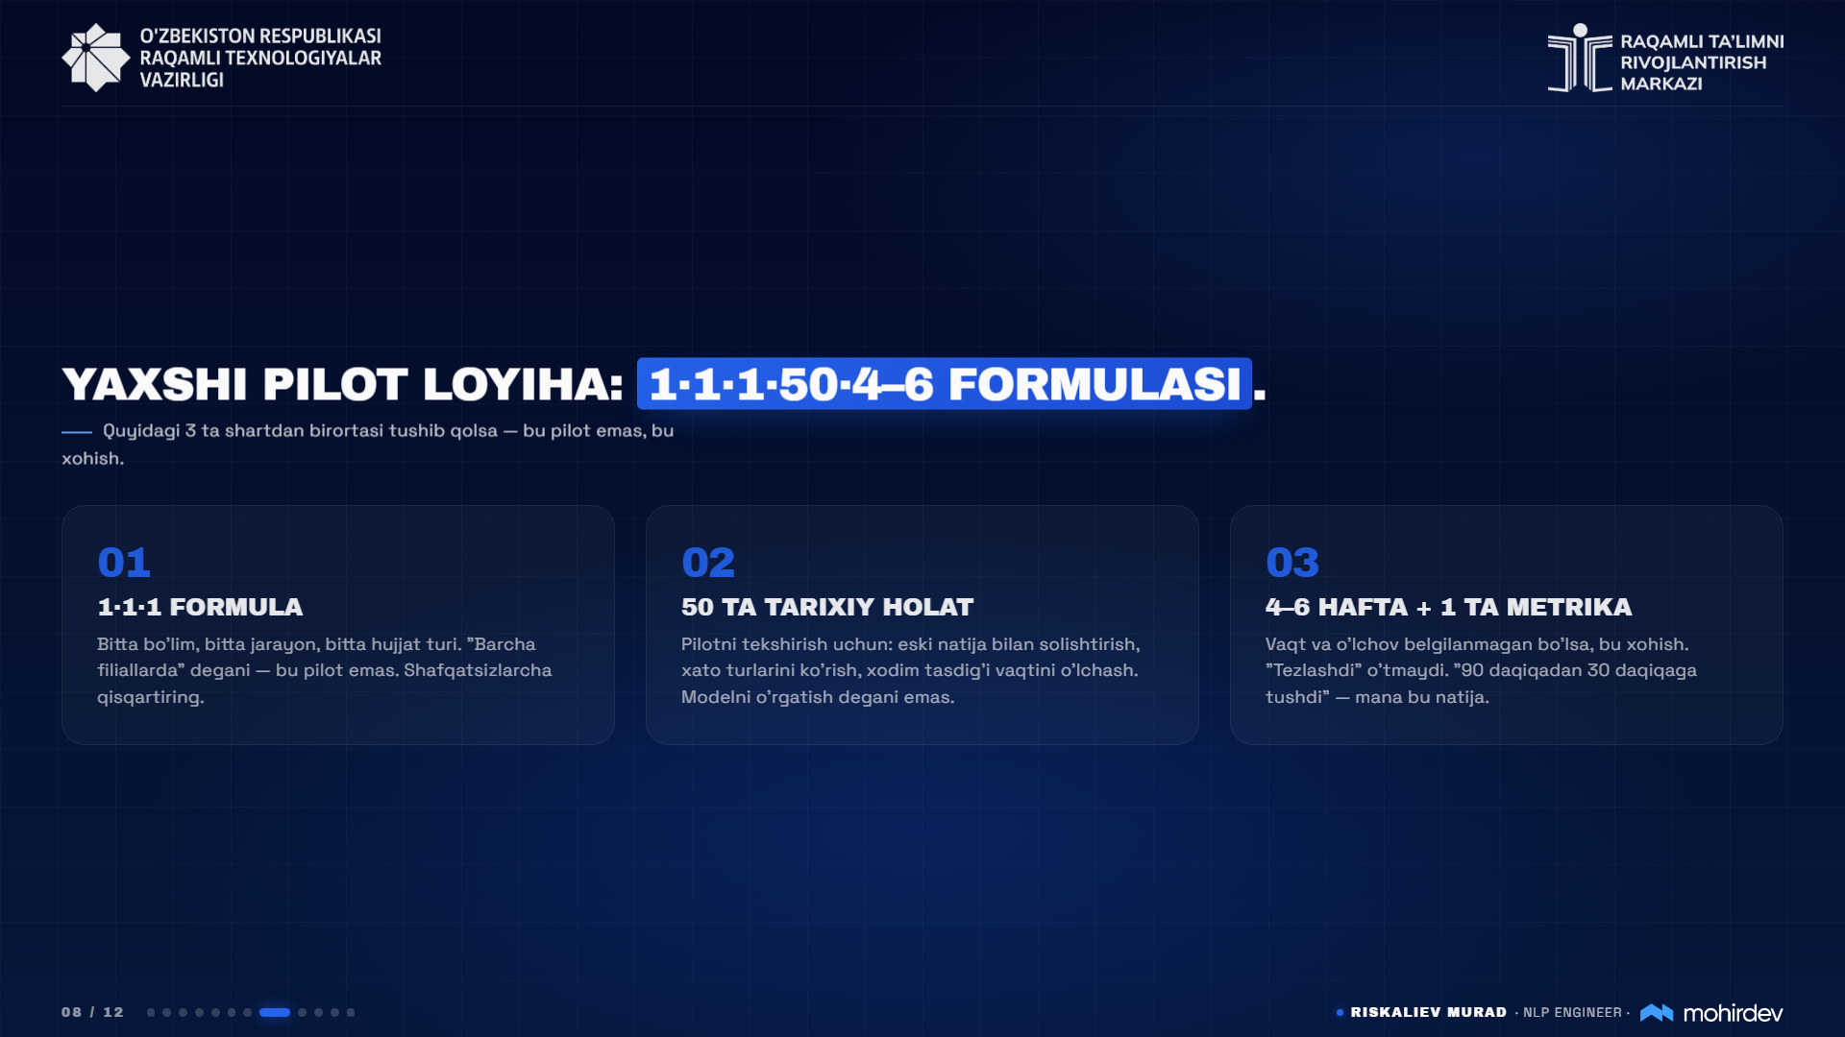
Notes:
Yaxshi pilot loyiha bo'lishi uchun mana shu 5 ta shart bor. Bittasi tushib qolsa — pilotni boshlamang.
**Bitta bo'lim, bitta jarayon, bitta hujjat turi.** "Kredit jarayonini optimizatsiya qilamiz" — bu strategiya, bu pilot emas. Pilot — bu *"Toshkent shahar 1-filiali, faqat avtokreditlar, faqat memosining 3-bandidagi risk skanini avtomatlashtiramiz"*. Maksimal toraytiring.
**50 ta tarixiy namuna** — bu sizga ham, AI uchun ham minimal. Bu raqamga yetmasangiz, modelni o'rgatib bo'lmaydi va sizning natijangizning haqiqiyligi ham aniq bo'lmaydi.
**4–6 hafta**. Agar test 2 oydan oshsa — siz muammoni torgina qila olmagansiz. Yana qisqartiring.
**1 aniq metric** — "yaxshilandi" yoki "tezlashdi" o'tmaydi. **"Memo tayyorlash 90 daqiqadan 30 daqiqaga tushdi, xatoliklar 12% dan 4% ga"** — mana endi bu pilot natijasi. Boshlashdan oldin bu raqamlar qanday o'lchanishini hal qiling. **Boshlanish darajasini bilmasdan, oxirini o'lcha olmaysiz.**

Slide 9
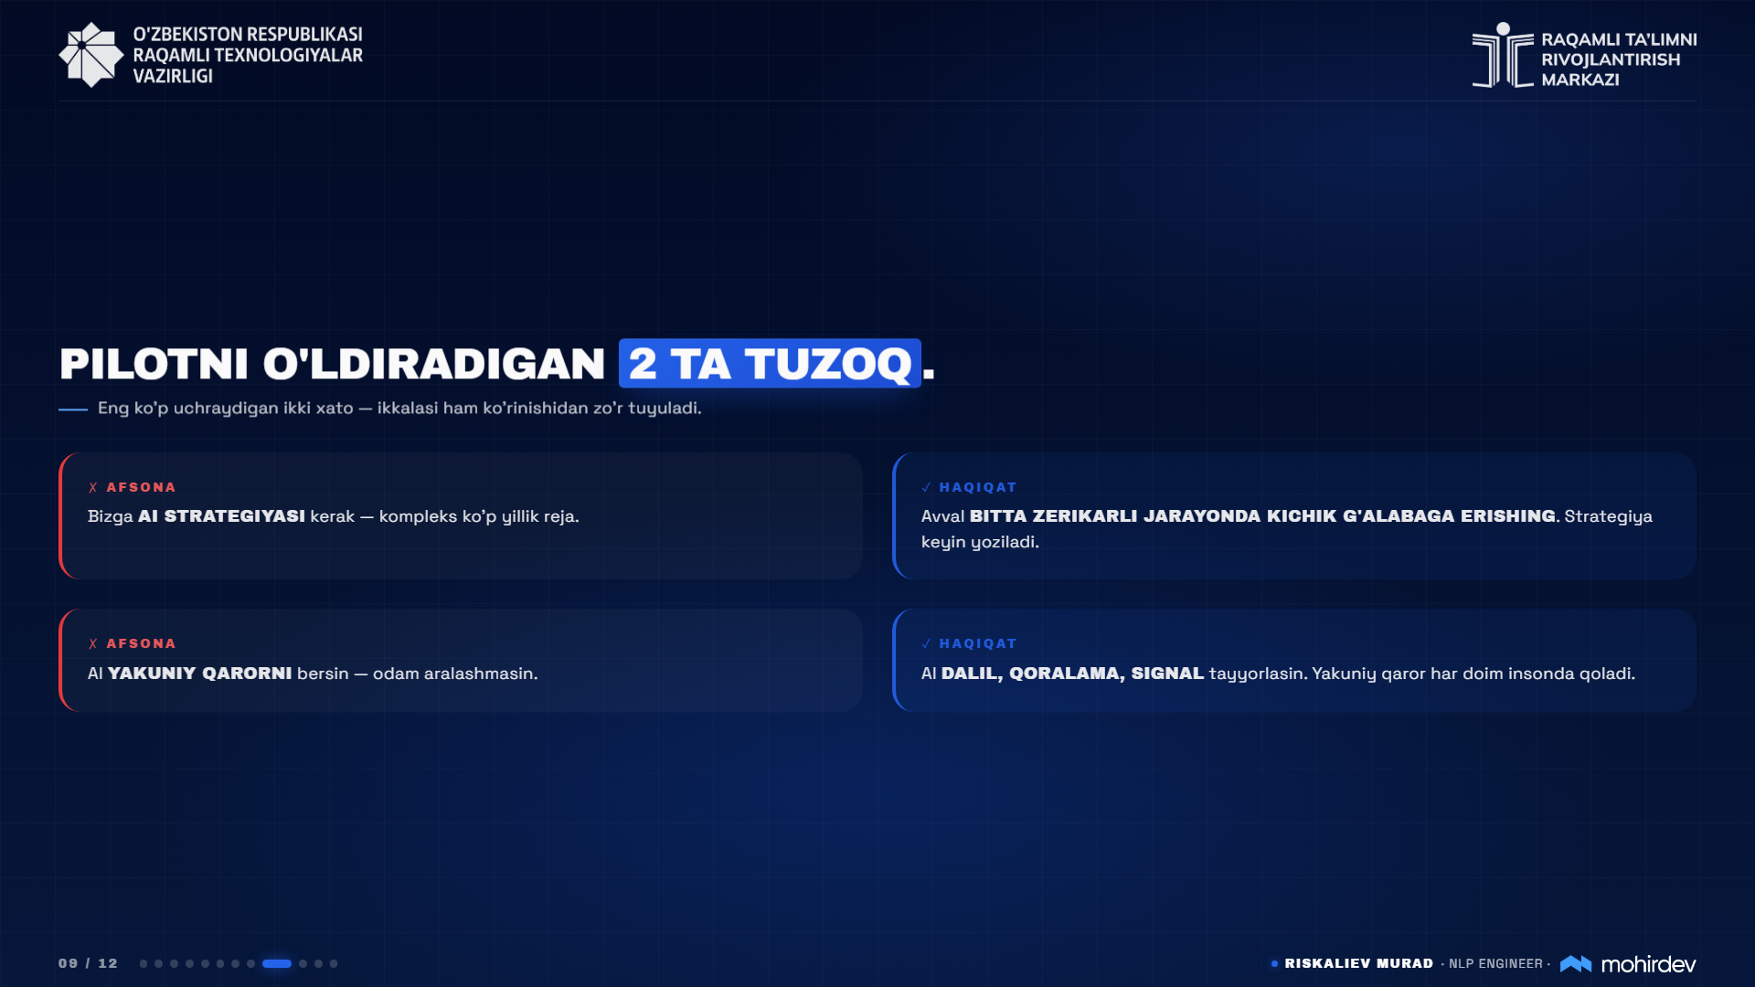
Notes:
Keling, eng ko'p uchraydigan ikki xatoni hozir muhokama qilaylik. Ikkalasi ham juda ishonarli ko'rinadi, shuning uchun pilotni o'ldiradi.
**Birinchi tuzoq — "Bizga AI strategiyasi kerak"**. Rahbariyat darajasida ko'p eshitiladigan gap. Yopiq xonada uch oy o'tirib, 80 sahifalik "AI strategiya" hujjati yoziladi. Tugagach — hech kim o'qimaydi, hech narsa amalga oshmaydi.
*(Click)* — **Aslida**: avval **bitta zerikarli jarayonni o'lchab yuting**. Bo'ldi — natijani ko'rsating. Keyin ikkinchisini. Strategiya esa **shu pilotlardan keyin** o'z-o'zidan paydo bo'ladi. Avval qiling, keyin chiroyli qilib hujjatlashtirasiz.
**Ikkinchi tuzoq — "AI yakuniy qaror bersin"**. "Robot kreditni o'zi tasdiqlasin", "AI shubhali tranzaksiyani o'zi blokirovka qilsin". Eshitishga zo'r — amalda **yuridik mina**.
*(Click)* — **Aslida**: AI **dalil, qoralama va signal** tayyorlaydi. Sizga 50 ta arizani ko'rib chiqishni emas, **5 ta eng shubhalisiga e'tibor berishni** so'raydi. Lekin yakuniy "ha" yoki "yo'q" — har doim insonda. Bu muvofiqlik uchun ham, mijoz ishonchi uchun ham, sizning shaxsiy tinchligingiz uchun ham asos.

Slide 10
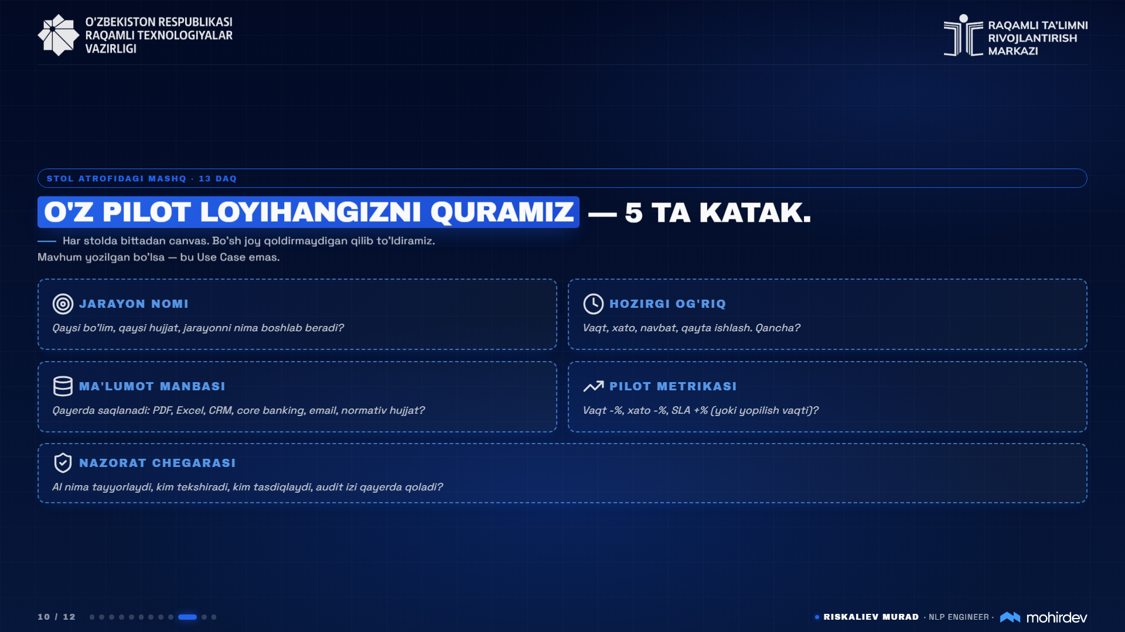
Notes:
Endi gapirish navbati sizga. Stollardagi qog'oz — sizning shaxsiy reja varaqangiz. Ruchkalarni oling.
Stol bo'lib maslahatlashing va **bitta** muammoni tanlang. Ko'p emas — bitta. Va canvas'ning **5 ta katagini** to'ldiring:
1. **Jarayon nomi** — aniq toraytiring. "Kredit" emas — *qaysi filial, qaysi mahsulot, qaysi hujjat, qaysi trigger*.
2. **Hozirgi og'riq** — raqamlar bilan. Necha daqiqa ketadi? Necha foiz xato qiladi? Kuniga necha marta?
3. **Ma'lumot manbasi** — bu eng muhim katak. Agar ma'lumot bo'lmasa, AI ham yo'q. Qog'ozdami, tarqoq Excel'lardami, normativ PDFda?
4. **Pilot metric** — boshlash darajasini ham, target raqamni ham yozing. **Bo'lmasa — pilot emas**.
5. **Risk boundary** — bu eng oxirgi va eng muhim katak. **Qaysi qaror, qaysi imzo, qaysi tasdiq AI'ga berilmaydi?** Aniq yozing. Bu muvofiqlik va yuridik bo'lim oldida sizning himoyangiz.
Sizda **8 daqiqa**. Men oralarangizda yuraman, *"sizning use case'ingiz menimcha juda keng"* desam — birga toraytiramiz. *"Risk boundary yo'q"* desam — qo'shamiz.
Boshlang.

Slide 11
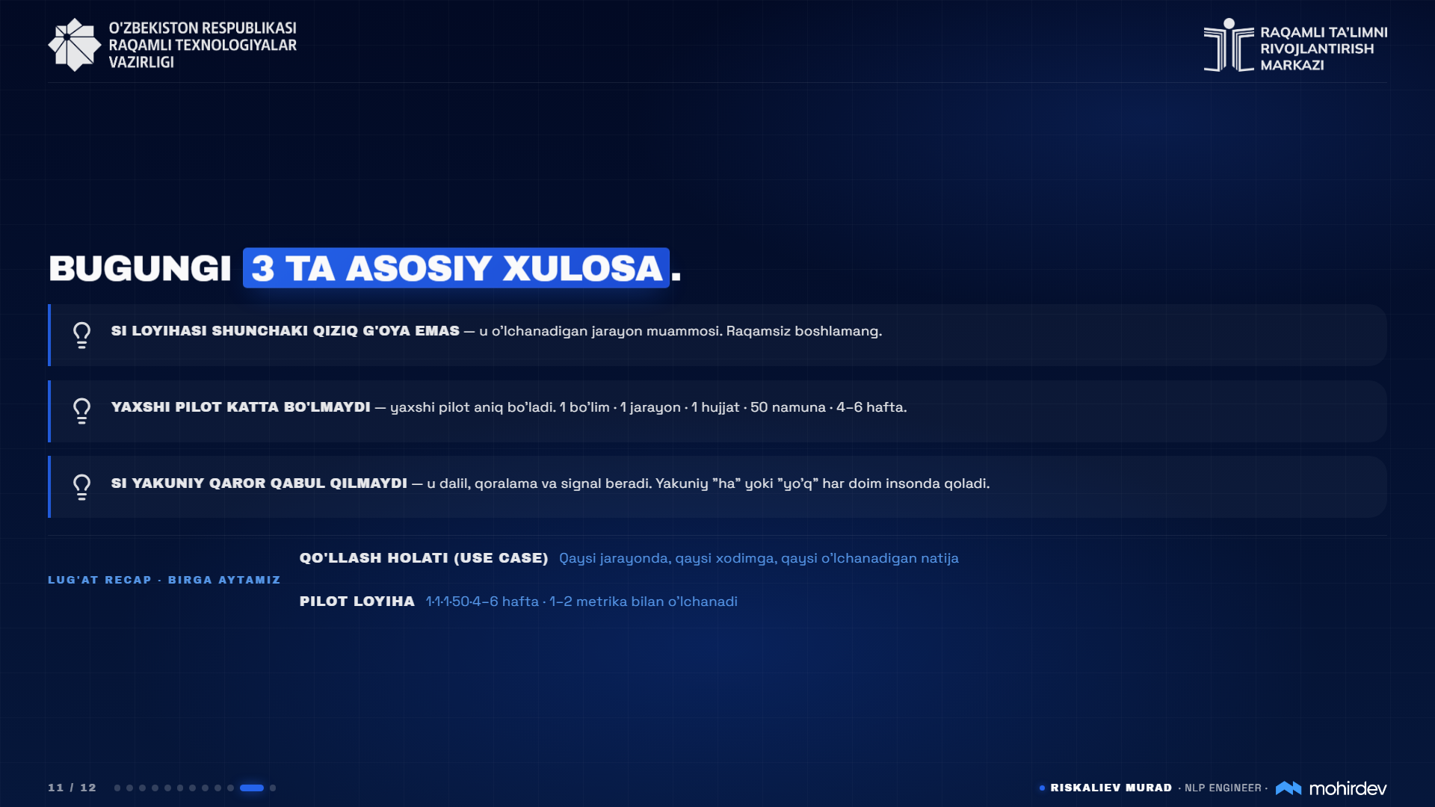
Notes:
Vaqt tugadi. Stoldagi qog'ozlaringizni qoldiring — keyingi modullarda biz ulardan **eng kuchli 2 tasini tanlab, real loyihaga aylantiramiz**.
Bugundan **3 ta narsani** olib keting:
Bir: **AI loyihasi qiziq g'oya emas, u o'lchanadigan jarayon muammosi**. "Bizga AI kerak" deyish bilan ish boshlamang. Avval *"qaysi raqamni qaysi raqamga tushiramiz"* deyish bilan boshlang.
Ikki: **Yaxshi pilot katta bo'lmaydi, aniq bo'ladi**. Toraytiring, toraytiring, toraytiring. 1 bo'lim, 1 jarayon, 1 hujjat, 50 namuna, 4–6 hafta. Eslab qoling.
Uch: **AI yakuniy qaror bermaydi**. AI dalil, qoralama va signal beradi. Yakuniy javobgarlik har doim siz va sizning bo'limingizda qoladi. Bu muvofiqlik uchun ham, sizning tinchligingiz uchun ham asosiy chiziq.
Endi tezgina lug'at: **Use Case** o'zi nima edi?
*(Zalga yuzlanib — fragmentni keyin oching: "Qaysi muammo, qaysi bo'lim, qancha tejaydi")*
**Pilot Loyiha** — uning sharti?
*(Zal bilan birga: "Bir bo'lim, bir jarayon, bir hujjat, 50 namuna, 4–6 hafta")*
Ajoyib. Bularni 13- va 14-modullarda yana eshitamiz.

Slide 12
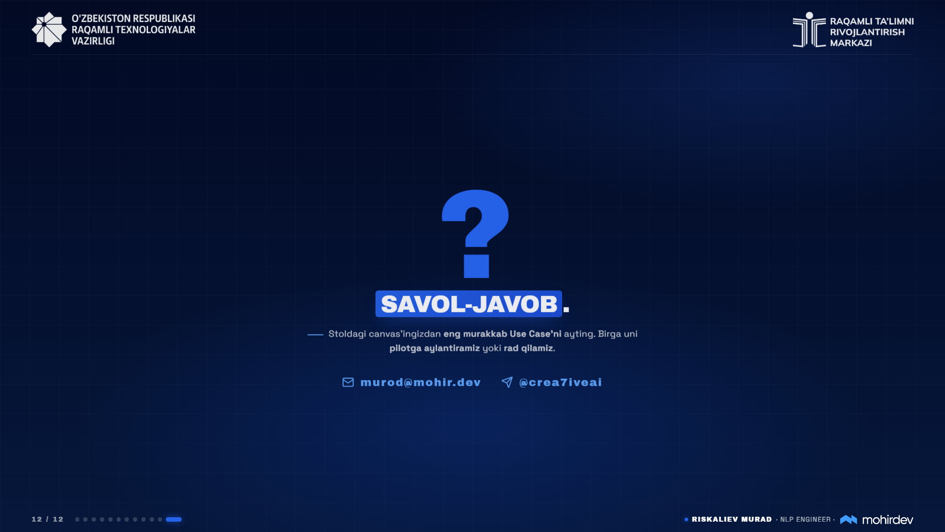
Notes:
5 daqiqa qoldi. Va menda sizga g'ayrioddiy taklif:
Standart "savollaringiz bormi" o'rniga, **stoldagi canvas'ingizdan eng xavfli, eng murakkab use case'ni** ayting. Birga uni **pilot kandidat sifatida saralaymiz**, yoki, agar shartlarga to'g'ri kelmasa — **birga rad qilamiz** va sababini muhokama qilamiz.
Birinchi stol — kim tayyor?
*(Stoldan kimdir o'qisin. Tinglang. So'ng:)*
- "Risk boundary aniqmi?"
- "Metric o'lchanadigan-mi?"
- "1 bo'lim, 1 jarayon — toraytirilganmi?"
Agar javoblar "ha" bo'lsa — bu **pilot kandidat**, yashil belgi qo'yaylik. Agar yo'q bo'lsa — birga toraytiramiz.
Va bilasizmi, ba'zi savollar — ayniqsa **xavfsizlik va muvofiqlik** bo'yicha — bizda hozir vaqt yetmaydi. *"AI bizning mijoz ma'lumotini ko'rmaydimi?"*, *"Tarmoqdan tashqariga chiqmaydimi?"*, *"Audit izi qoladimi?"* — bu savollarning hammasiga **3-modul** to'liq bag'ishlangan, 3-modulda chuqur ko'ramiz.
Hammaga rahmat. Tanaffus qilamiz va keyingi xonada uchrashamiz.

